Slide 1
老馬識途
報告人:陳家妤

Slide 2
故事......
齊桓公應燕國的要求，出兵攻打入侵燕國的山戎，迷路了，放出老馬，部隊跟隨老馬找到了出路。

Slide 3
解釋
比喻閱歷多的人富有經驗，熟悉情況，能起到引導作用。

Slide 4
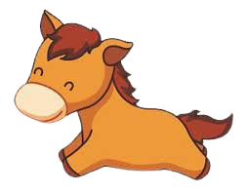
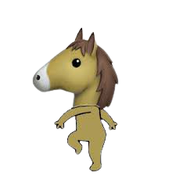
老馬→

Slide 5
